Slide 1
Булыгина Елена Леонидовна, заместитель директора по УВР
СОШ № 20 имени П.И.Батова
дополнительное профессиональное образование учителей физической культуры
На базе СОШ № 20 имени П.И.Батова
(базовая площадка
ГАУ ДПО ЯО «Институт развития образования»)

Slide 2
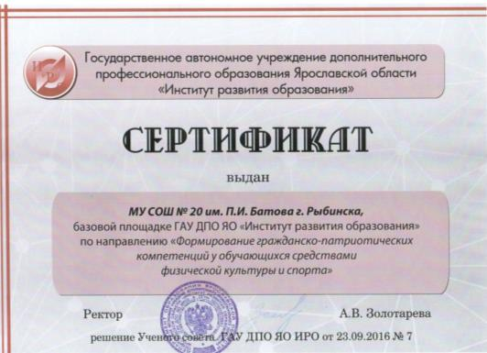
Базовая площадка ГАУ ДПО ЯО
«Институт развития образования»
«Формирование гражданско-патриотических компетенций у обучающихся средствами физической культуры и спорта»

Slide 3
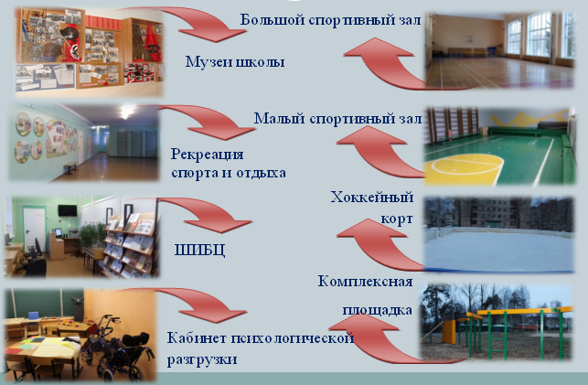
Материально-технические ресурсы

Slide 4
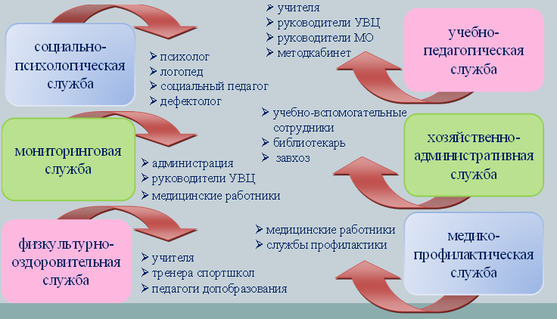
Кадровые ресурсы

Slide 5
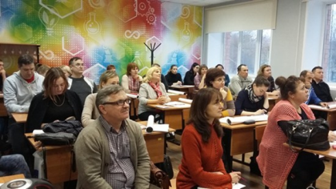
Учебно-методическая работа
Реализация программ ДПО (программ повышения квалификации) в области физической культуры и спорта, безопасности жизнедеятельности, культуры здоровья;
проведение учебных и практических занятий по вопросам физкультурного образования;
индивидуальные и групповые стажировки по запросам педагогов.

Slide 6
Учебно-методическая работа
ППК «Формирование гражданско-патриотической компетенции средствами физической культуры и спорта у обучающихся в общем, дополнительном образовании и в спортивной организации»
ППК «Достижение метапредметных и личностных результатов на уроках физической культуры и ОБЖ»
ППК «Использование средств адаптивной физической культуры в физическом воспитании учащихся в соответствии с ФГОС»
ППК «Реализация адаптированных программ физического развития детей дошкольного возраста»
ППК «Школьный спортивный клуб как форма спортивно-массовой работы»

Slide 7
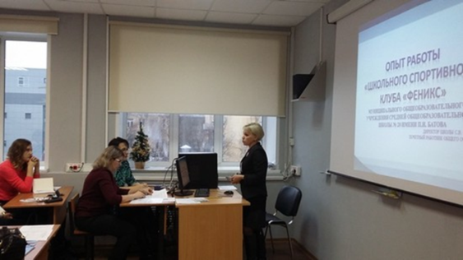
Организационно-методическая работа
Подготовка, организация и проведение мероприятий (семинаров, конференций, мастер-классов, конкурсов и т.д.);
разработка методических рекомендаций.

Slide 8
Организационно-методическая работа
Семинар «Реализация потенциала школьного спортивного клуба в системе формирования гражданской идентичности учащихся»
Семинар-практикум «Формирование гражданско-патриотической компетенции у обучающихся средствами физической культуры и спорта»
Игровой тренинг на сплочение детского коллектива (из опыта Сборы Актива классов)
Мастер-классы: «Спортивно-оздоровительные системы физического воспитания»; «Нетрадиционные здоровьесберегающие технологии в образовательном процессе»; «Ритмика в начальной школе»

Slide 9
Организационно-методическая работа
Семинар «Содержание воспитательной работы загородного детского оздоровительного учреждения в условиях лета»
Научно-практическая конференция «Актуальные вопросы развития образования в Ярославской области: итоги 2017 года». Выступление по теме «Вовлечение обучающихся в систематические занятия физической культурой и спортом, формирование у них мотивации и устойчивого интереса к укреплению здоровья»
Вебинар «Реализация внеурочной деятельности как составляющая АООП образования обучающихся с ОВЗ: эффективные практики инклюзивного образования»
Круглый стол «Технология внедрения комплекса «Готов к труду и обороне» (ГТО) в ОО Ярославской области»

Slide 10
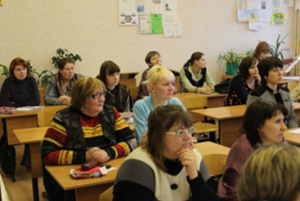
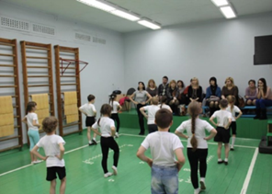
Организационно-методическая работа
Семинар «Школьные спортивные клубы как одна из форм внеурочной деятельности». Выступление по теме «Нормативно-правовые и организационные основы занятий школьным спортом. Ключевые задачи деятельности школьного спортивного клуба». Мастер-класс «Нетрадиционные здоровьесберегающие технологии в образовательном процессе»
Программа общественного объединения школьного спортивного клуба «Феникс»
Методическое письмо о преподавании учебного предмета «Физическая культура» в Ярославской области

Slide 11
Конкурсное движение
Лауреат премии губернатора Ярославской области в сфере образования за региональный комплексный проект: «Образовательные учреждения Ярославской области – территория ГТО»
1 место – региональный конкурс на лучшую организацию работы по профилактике детского дорожно-транспортного травматизма среди образовательных организаций»
1 место - региональный конкурс на лучшую организацию работы сайтов образовательных организаций по освещению профилактической и здоровьеформирующей деятельности в номинации «Лучший сайт образовательной организации»
2 место - региональный конкурс «Организация инклюзивной образовательной среды для детей с ограниченными возможностями здоровья» в номинации «Инклюзивная образовательная среда в школе»
3 место - региональный конкурс «Школьный спортивный клуб» в номинации «Лучший городской школьный спортивный клуб Ярославской области – 2017»

Slide 12
Конкурсное движение
2 место - Всероссийский конкурс на лучший проект по пропаганде физической культуры и спорта среди детей и молодёжи «Займись спортом! Участвуй в ГТО» в номинации «Лучшая авторская спортивна песня»
3 место - Всероссийский конкурс на лучший проект по пропаганде физической культуры и спорта среди детей и молодёжи «Займись спортом! Участвуй в ГТО» в номинации «Лучший проект по продвижению ВФСК ГТО среди целевых социальных групп населения»
2 место - Всероссийский творческий конкурс «Знатоки спорта»
дипломант XIV Всероссийской акции «Спорт-альтернатива пагубным привычкам» в номинации «Ведущие за собой» за создание фильма «Герои рядом» (приказ ФГБУ «ФЦОМОФВ» от 11 мая 2018 года № 13-к)

Slide 13
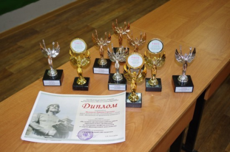
Конкурсное движение
Методическое сопровождение призёра (2017, 2018 г.г.) регионального этапа национального чемпионата «WorldSkills Russia»
Участие в работе профессионального жюри регионального конкурса «Лучший педагог по физической культуре»
Участие в работе профессионального (общественного) жюри областного конкурса «Учитель года России»

Slide 14
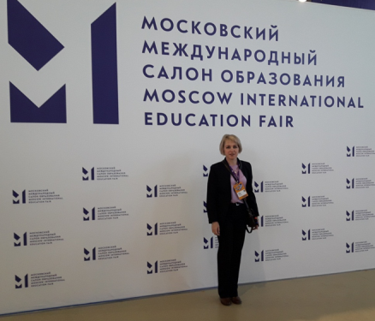

Достижения образовательной организации
Сотрудничество с ФГБОУВО «Российский государственный социальный институт» (факультет физической культуры)
Представление опыта ОО на Московском международном салоне образование -2018

Slide 15
Анонс мероприятий
Реализация программ повышения квалификации по плану ГАУ ДПО ЯО «Институт развития образования»
Написание методического пособия «Формирование гражданско-патриотических компетенций у учащихся средствами физической культуры и спорта» в рамках государственной программы развития образования
Участие в работе методического совета регионального методического объединения учителей физической культуры

Slide 16
Булыгина Елена Леонидовна, заместитель директора по УВР
СОШ № 20 имени П.И.Батова
дополнительное профессиональное образование учителей физической культуры
На базе СОШ № 20 имени П.И.Батова
(базовая площадка
ГАУ ДПО ЯО «Институт развития образования»)

